Slide 1
Modülasyon Nedir?
Bilgi işaretinin genellikle daha uzak mesafelere gönderilebilmesi için kendinden çok daha yüksek frekanslı bir taşıyıcının sinyal üzerine bindirilmesine modülasyon denir. Modülasyon işlemi sırasında taşıyıcı sinyalin genlik, frekans, faz vb. gibi özellikleri, bilgi sinyaline ve yapılan modülasyonun türüne göre değişime uğrar.
Modülasyon Neden Gereklidir?
Bilgi işaretini göndermek için gerekli anten boyu, dalga boyunun katları olmak zorundadır. Anten boyları genellikle λ/2 ve λ/4 uzunluktadır. Bilgi işaretinin frekansı düşük olduğundan dalga boyları çok büyüktür. Dolayısıyla bilgi işaretini modülesiz olarak iletebilmek için kullanılacak anten boyları da çok büyük olmak zorundadır. Çoğu zaman bu büyüklükte anten kullanmak imkânsızdır. Halbuki bilgi sinyali kendinden çok yüksek frekanslı bir taşıyıcı sinyal ile modüle edildiğinde bilgi çok daha küçük boyutlu antenler vasıtasıyla gönderilebilir.

Slide 2
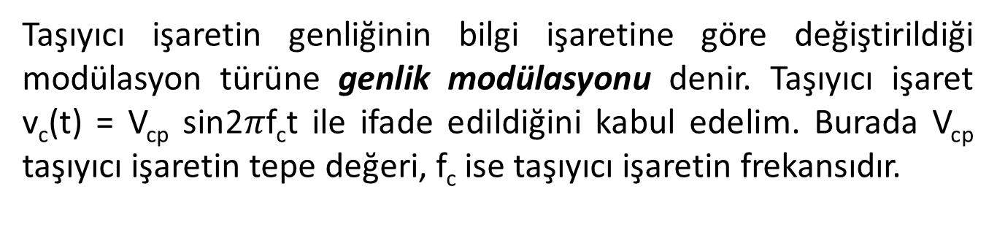
Genlik Modülasyonu (GM)
Taşıyıcı işaretin genliğinin bilgi işaretine göre değiştirildiği modülasyon türüne genlik modülasyonu denir. Taşıyıcı işaret v_{c}(t) = V_{cp} sin2$π$f_{c}t ile ifade edildiğini kabul edelim. Burada V_{cp} taşıyıcı işaretin tepe değeri, f_{c} ise taşıyıcı işaretin frekansıdır.
Bilgi işareti
(f_{m} )
Taşıyıcı işareti (f_{c} )
GM işareti

Slide 3
GM işareti içerisinde sizce kaç farklı frekans bulunmaktadır?
Üç farklı frekans bulunmaktadır. Bunlar sırası ile f_{c} , f_{c} + f_{m} ve f_{c} - f_{m} dir.
1kHz değerinde bir bilgi işareti, 2 MHz değerinde bir taşıyıcı işaret ile GM modülasyonu olursa, GM işareti içerisinde oluşan frekans değerleri nelerdir?
f_{c} = 2000 kHz;
f_{c} + f_{m} = 2000kHz+ 1kHz = 2001 kHz
ve
f_{c} - f_{m} = 2000kHz-1kHz = 1999 kHz dir.

Slide 4
Modülasyon işlemi sırasında bilgi sinyalinde veya işaretinde yer alan bütün frekanslar üst ve alt yan bantlar olarak elde edilir. Verinin iletilmesi sırasında alt ve üst yan bantların her ikisinin de kullanıldığı genlik modülasyonuna çift yan bant genlik modülasyonu denir. Veri iletimi sırasında tek bir yan bandın kullanılmasına ise tek yan band genlik modülasyonu denir.
Taşıyıcı
Alt Yan Band
Üst Yan Band
f
f_{c} - f_{m} f_{c} + f_{m}
f_{c}
GM işaretinin frekans ortamında gösterilimi

Slide 5
30Hz ile 30KHz arasındaki frekanslarda değişen bir bilgi sinyalinin 1 MHz lik bir taşıyıcı sinyali ile GM modülasyonu sonucu oluşan alt ve üst yan bantlar aşağıda görülmektedir
Taşıyıcı
Alt Yan Band
Üst Yan Band
Hz
970,000 999,970 1,000,000 1,000,030 1,030,000

Slide 6
(f_{c} )
(f_{m} )
Çiftt yan bant genlik modülasyonlu verici blok şeması

Slide 7
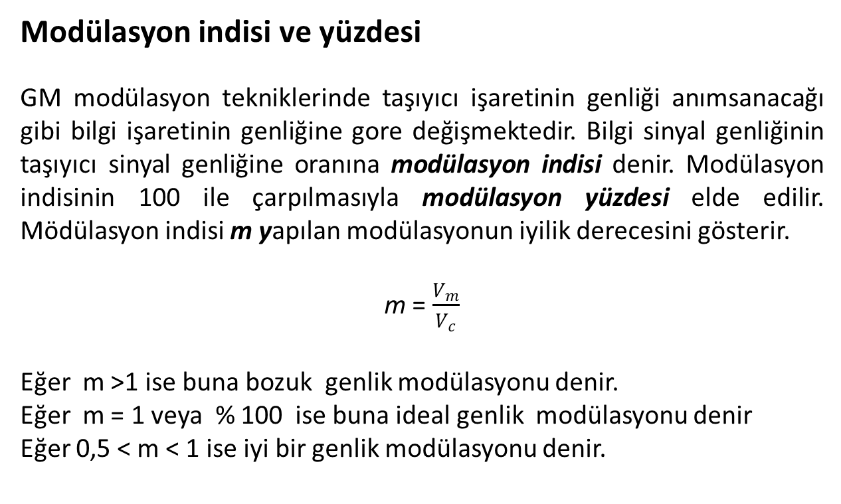
Modülasyon indisi ve yüzdesi
GM modülasyon tekniklerinde taşıyıcı işaretinin genliği anımsanacağı gibi bilgi işaretinin genliğine gore değişmektedir. Bilgi sinyal genliğinin taşıyıcı sinyal genliğine oranına modülasyon indisi denir. Modülasyon indisinin 100 ile çarpılmasıyla modülasyon yüzdesi elde edilir. Mödülasyon indisi m yapılan modülasyonun iyilik derecesini gösterir.
m = $\frac{V_{m}}{V_{c}}$
Eğer m >1 ise buna bozuk genlik modülasyonu denir.
Eğer m = 1 veya % 100 ise buna ideal genlik modülasyonu denir
Eğer 0,5 < m < 1 ise iyi bir genlik modülasyonu denir.

Slide 8
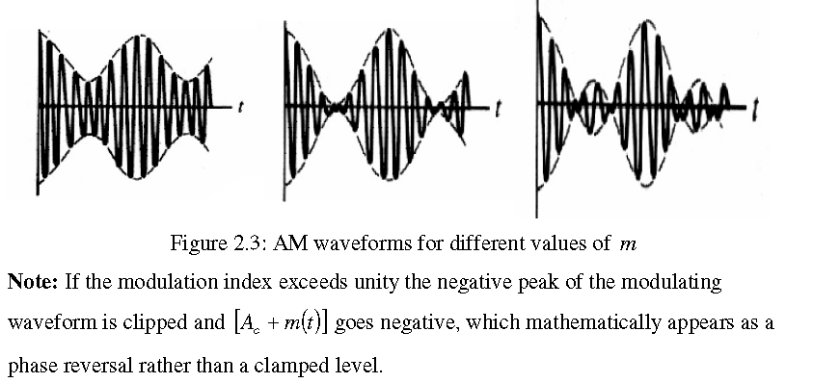
0,5 < m < 1
m= 1
m>1
Modüle edici sinyal genliği 3V, taşıyıcı genliği 4V olan modüleli bir sinyali modülasyon indisi ve modülasyon yüzdesini hesaplayınız.
Vm = 3 V; Vc = 4 V; m = 3V / 4V = 0,75 veya % m = 0,75*100 =%75

Slide 9
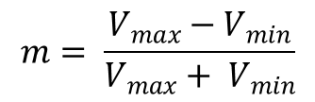
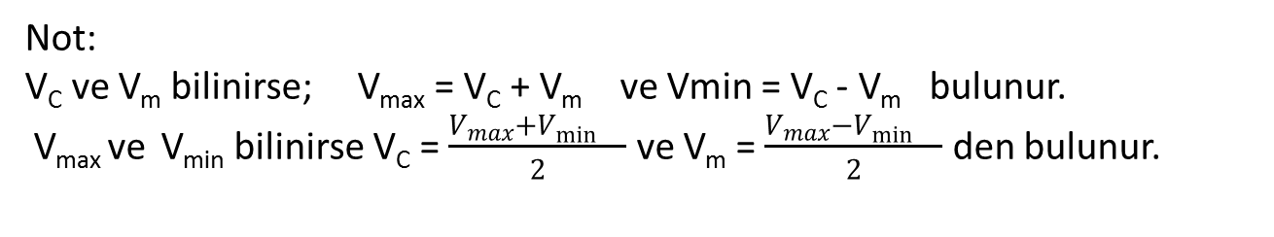
Modülasyon İndeksinin Osiloskop İle Bulunması
$$m= \frac{V_{max}−V_{min}}{V_{max}+ V_{min}}$$
Not:
V_{C} ve V_{m} bilinirse; V_{max} = V_{C} + V_{m} ve Vmin = V_{C} - V_{m} bulunur.
V_{max} ve V_{min} bilinirse V_{C} = $\frac{V_{max}+V_{\min{}}}{2}$ ve V_{m} = $\frac{V_{max}−V_{\min{}}}{2}$ den bulunur.

Slide 10


Örnek
50V
10V
0V
-10V
-50V
Verilen GM işaretinin modülasyon indisini, taşıyıcı ve bilgi işaretlerinin tepe voltajlarını bulunuz.
$$m= \frac{V_{max}−V_{min}}{V_{max}+ V_{min}}=$$
$\frac{{50 V}_{}−{10V}_{}}{{50V}_{}+10V_{}}$ = 0.66
V_{C} = $\frac{V_{max}+V_{\min{}}}{2}$ = 30V ve V_{m} = $\frac{V_{max}−V_{\min{}}}{2}=20 V$

Slide 11
Çift yan bant genlik modülasyonunda bant genişliği
İşaretin frekans spektrumunda işgal ettiği yere bant genişliği denir. Başka bir deyişle bir elektronik devrenin çalıştığı veya geçirdiği frekans bölgesinin genişliği bant genişliği (BW) olarak ifade edilir. Çift yan bant genlik modülasyonunda bant genişliği bilgi işaretinin frekansının iki katıdır. Bunun nedeni konunun başında bahsettiğimiz alt yan bant ve üst yan bantlarının kullanılmasıdır. Başka bir deyişle
BW=2fm
şeklinde ifade edilir.
Çift yan bant GM için frekans spektrumu

Slide 12
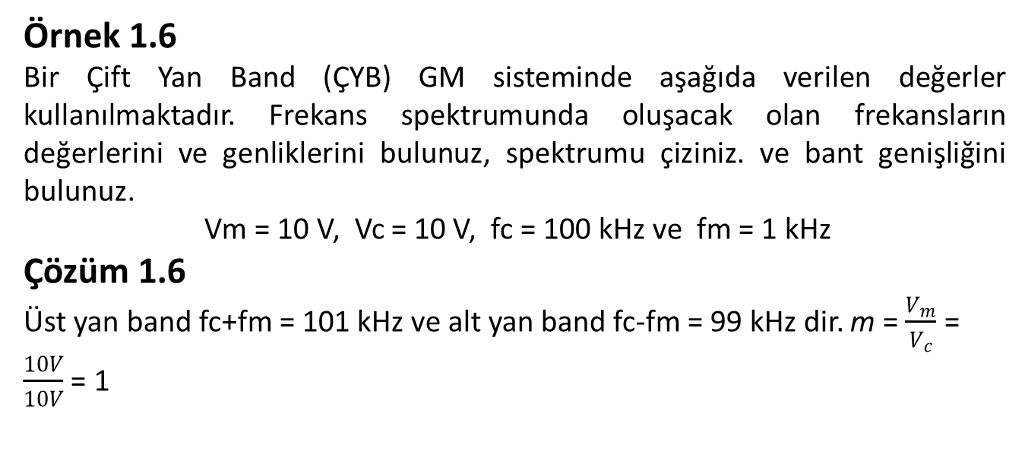
Örnek 1.6
Bir Çift Yan Band (ÇYB) GM sisteminde aşağıda verilen değerler kullanılmaktadır. Frekans spektrumunda oluşacak olan frekansların değerlerini ve genliklerini bulunuz, spektrumu çiziniz. ve bant genişliğini bulunuz.
Vm = 10 V, Vc = 10 V, fc = 100 kHz ve fm = 1 kHz
Çözüm 1.6
Üst yan band fc+fm = 101 kHz ve alt yan band fc-fm = 99 kHz dir. m = $\frac{V_{m}}{V_{c}}$ = $\frac{10V}{10V}$ = 1

Slide 13
Çift Yan Band genlik modülasyonunda güç hesabı
Çift Yan band GM frekans spektrumunda üç tane frekans birleşeni bulunmaktadır. Dolayısı ile çift yan band GM de toplam güç ayrı ayrı taşıyıcı gücü, üst yan band ve alt yan bandın güçlerinin toplamına eşit olmalıdır.

Slide 14



Burada taşıyıcı gücünü P_{taşıyıcı} = P_{C} ve anten direncini R ile ifade edersek
P_{C} =
Üst ve yan bant güçleri eşit olacağından bu güçler P_{üst} = P_{alt} =
Antenden havaya çıkan toplam güç, P_{T} ile ifade edilirse
P_{T} = P_{C} (1 + )
$$\frac{{Vc}^{2}}{2R}$$
$$\frac{m^{2}P_{c}}{4}$$
$$\frac{m^{2}}{2}$$

Slide 15
Örnek 1.7
Bir ses sinyalinin matematiksel ifadesi Vm=10 Sin 6400πt dir. Bu bilgi işareti matematiksel ifadesi Vc = 20 Sin 60000πt olan bir taşıyıcıyı modüle etmekte kullanılmaktadır.
a) Ses sinyalini çiziniz.
b) Taşıyıcı sinyalini çiziniz.
c) Modülasyon indisini ve modülasyon yüzdesini bulunuz.
d) Modüleli dalgayı ölçekli çiziniz.
e) Frekans spektrumunda oluşacak frekans ve genlikleri çiziniz
f) Bu işaretin frekans spektrumunda işgal ettiği bant genişliği nedir?
g) Bu işaret empedansı 50 Ω olan bir anten ile yayın yaptırılırsa toplam gücü bulunuz.

Slide 16
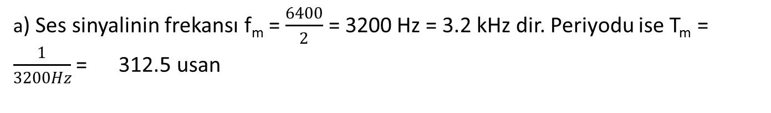
a) Ses sinyalinin frekansı f_{m} = $\frac{6400}{2}$ = 3200 Hz = 3.2 kHz dir. Periyodu ise T_{m} = $\frac{1}{3200Hz}$ = 312.5 usan
Vm=10 Sin 6400πt volt
10V
0V
-10V
312.5usan

Slide 17
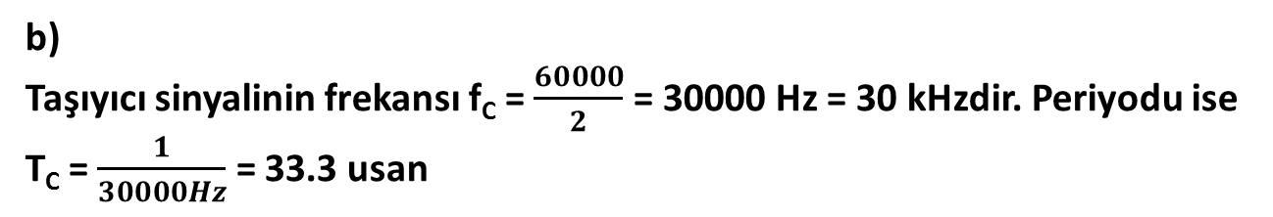
b)
Taşıyıcı sinyalinin frekansı f_{C} = $\frac{60000}{2}$ = 30000 Hz = 30 kHzdir. Periyodu ise T_{C} = $\frac{1}{30000Hz}$ = 33.3 usan
Vc = 20 Sin 60000πt volt
20V
0V
-20V
33.3 usan

Slide 18
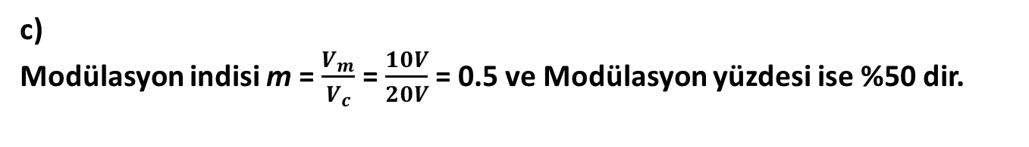
c)
Modülasyon indisi m = $\frac{V_{m}}{V_{c}}$ = $\frac{10V}{20V}$ = 0.5 ve Modülasyon yüzdesi ise %50 dir.
d)
V_{max} = V_{C} + V_{m} = 20V + 10 V= 30V ve V_{min} = V_{C} - V_{m} = 20V-10V = 10V dur.
30V
10V
0V
-10V
-30V

Slide 19
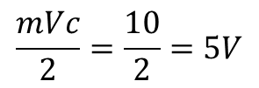
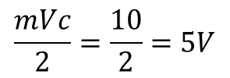
e)
Vc=20V
$$\frac{mVc}{2}=\frac{10}{2}=5V$$
$$\frac{mVc}{2}=\frac{10}{2}=5V$$
26.8kHz
30kHz
33.2kHz
f)
BW = 2 f_{m} = 2x 3.2 kHz = 6.4 kHz

Slide 20
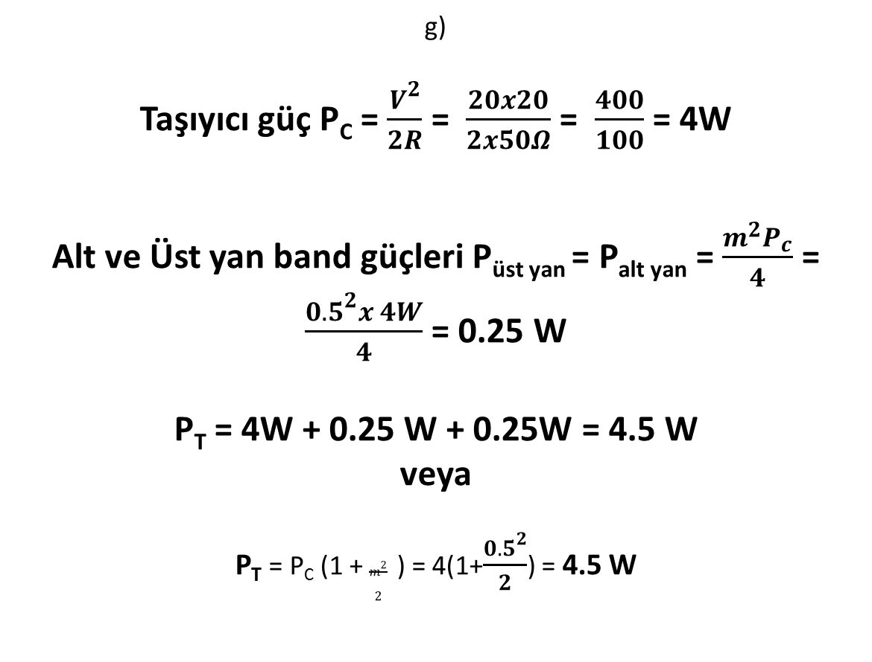
g)
Taşıyıcı güç P_{C} = $\frac{V^{2}}{2R}$ = $\frac{20x20}{2x50Ω}$ = $\frac{400}{100}$ = 4W
Alt ve Üst yan band güçleri P_{üst yan} = P_{alt yan} = $\frac{m^{2}P_{c}}{4}$ = $\frac{{0.5}^{2}x 4W}{4}$ = 0.25 W
P_{T} = 4W + 0.25 W + 0.25W = 4.5 W
veya
P_{T} = P_{C} (1 + $\frac{m^{2}}{2}$ ) = 4(1+$\frac{{0.5}^{2}}{2}$) = 4.5 W

Slide 21
Tek Yan Bant (SSB-Single Side Band) Modülasyon
Şekil 1.10 İki filter kullanan SSB vericisi
SSB de bant genişliği Çift yan bantlı genlik modülasyonunun bant genişliğinin yarısıdır. Başka bir deyişle BW=fm dir.

Slide 22
Üst yan bandın seçilmesi

Slide 23
Frekans Modülasyonu (FM)

Slide 24
FM neden geliştirilmiştir?
Yüksek güçlü vericilerde sinyal/gürültü oranının çok küçük olması istenir. Yüksek güçlü genlik modülasyonlu vericilerde sinyal/gürültü oranı problem yaratacak kadar büyük olur. Bu problemden kurtulmak için frekans modülasyonu geliştirilmiştir.
. Frekans modülasyonu için iki önemli sinyal vardır. Bunlar, alçak frekanslı bilgi ve yüksek frekanslı taşıyıcı sinyalidir. Modüle edilmemiş taşıyıcının frekansına, merkez frekansı adı verilir. Örneğin, 3 KHz 'lik bilgi sinyali ile 100 MHz'lik taşıyıcı, frekans modülasyonuna tabi tutulursa, burada ki 100 MHz taşıyıcının merkez frekansıdır.

Slide 25
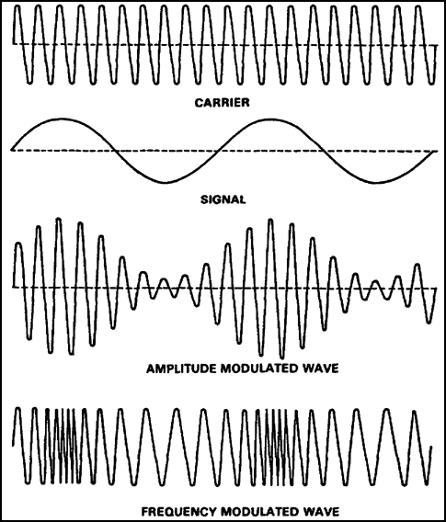
FM de bilgi işaretinin genliğine göre taşıyıcı işaretin frekansı değişir.
Bilgi sinyalin pozitif alternanslarında,taşıyıcının frekansı yükselir.
Bu değer merkez frekansının üstündedir. Taşıyıcının en yüksek frekansı, bilgi sinyalinin pozitif maksimum değerinde elde edilir.

Slide 26
Bilgi sinyalinin negatif alternanslarında, taşıyıcının frekansı azalır. Bu değer merkez frekansının altındadır.
En düşük taşıyıcı frekansı, bilgi sinyalinin negatif maksimum değerinde elde edilir.
Bilgi sinyalin genliği sıfırsa, taşıyıcı frekansı merkez frekansına eşittir.

Slide 27
FM de frekans sapması,Δf , nedir?
Taşıyıcı frekansının, bilgi sinyalin pozitif ve negatif tepe değerlerinin sebep olduğu frekans değişme miktarına “frekans sapması,Δf (değişme miktarı, deviasyonu)” denir.
Modüle eden sinyalin genliği ne kadar büyük ise frekans modülasyonlu sinyalin, frekans değişme miktarı Δf da o kadar fazladır.
Örneğin, düşük genlikli modüle eden sinyal, 100 MHz’lik bir taşıyıcı frekansını 99,99 MHz ile 100,01 MHz arasında değiştiriyorsa, buradaki frekans sapması Δf = ±10 kHz’dir. Yani, taşıyıcının frekansı merkez frekansının 10 kHz üstüne ve 10kHz altına düşer.

Slide 28
FM yayını yapan vericilerin, frekans bandları dışında komşu kenar band frekansları bulunabileceğinden istasyonlar arası karışıma sebebiyet verilmemesi için sivil amaçlı FM vericilerde ±75 kHz (150 kHz)'lik bandın alt ve üst kısımlarında 25 'er kHz. 'lik emniyet bandı bırakılmıştır. Böylece band genişliği 200 kHz'e çıkarılmıştır.
25 kHz 75kHz fc 75kHz 25 kHz f
fc taşıyıcı frekansında yayın yapan bir FM verici bandı

Slide 29
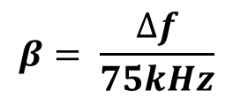
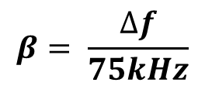

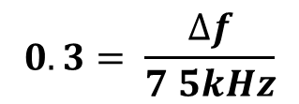
Genlik modülasyonundan olduğu gibi, frekans modülasyonunda modülasyon yüzdesi, bilgi sinyalinin taşıyıcının yüzde kaçını modüle edebildiğinin ifadesidir. Bu ifade
$$β= \frac{∆f}{75kHz}$$
30 % modülasyonlu bir FM yayınında frekans sapması ne kadardır?
$$β= \frac{∆f}{75kHz}$$
$$0.3= \frac{∆f}{7 5kHz}$$
$∆f=0.3 x75kHz$ = 22.5 kHz

Slide 30
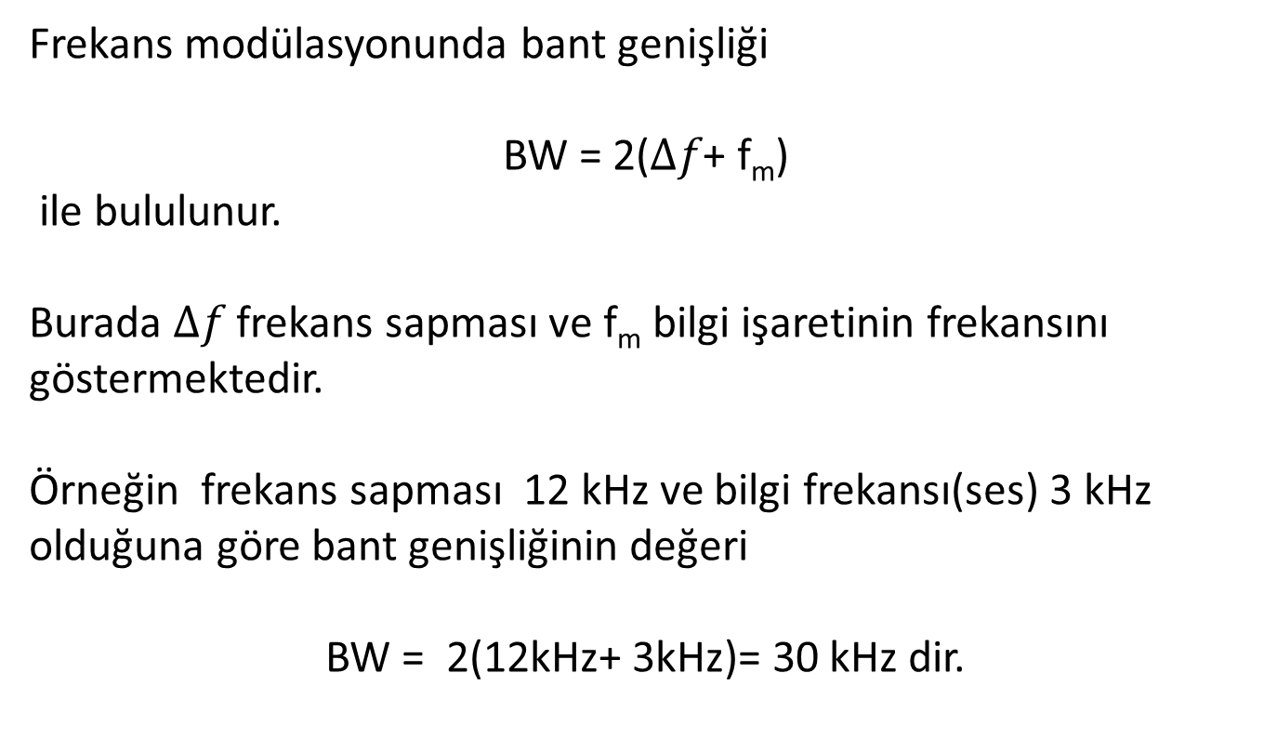
Frekans modülasyonunda bant genişliği
BW = 2($Δf$+ f_{m})
ile bululunur.
Burada $Δf$ frekans sapması ve f_{m} bilgi işaretinin frekansını göstermektedir.
Örneğin frekans sapması 12 kHz ve bilgi frekansı(ses) 3 kHz olduğuna göre bant genişliğinin değeri
BW = 2(12kHz+ 3kHz)= 30 kHz dir.

Slide 31

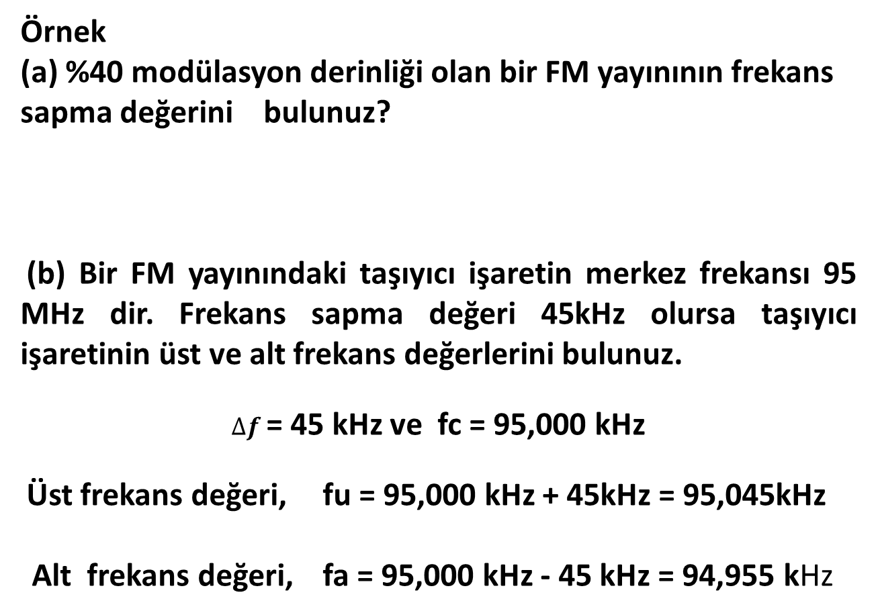


Örnek
(a) %40 modülasyon derinliği olan bir FM yayınının frekans sapma değerini bulunuz?
(b) Bir FM yayınındaki taşıyıcı işaretin merkez frekansı 95 MHz dir. Frekans sapma değeri 45kHz olursa taşıyıcı işaretinin üst ve alt frekans değerlerini bulunuz.
$∆f$ = 45 kHz ve fc = 95,000 kHz
Üst frekans değeri, fu = 95,000 kHz + 45kHz = 95,045kHz
Alt frekans değeri, fa = 95,000 kHz - 45 kHz = 94,955 kHz
$$β= \frac{∆f}{75kHz}$$
$$0.4= \frac{∆f}{7 5kHz}$$
$∆f=0.4 x75kHz$ = 30 kHz

Slide 32
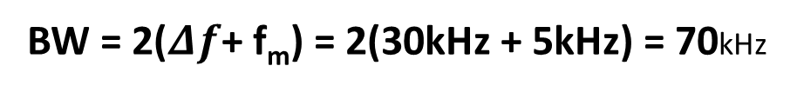
(c)
Frekans sapması 30kHz ve bilgi işaretinin frekansı 5kHz olan bir FM istasyonun band genişliğini bulunuz.
BW = 2($Δf$+ f_{m}) = 2(30kHz + 5kHz) = 70kHz

